Slide 1
工程概论III
电子技术工程基础
---电子技术工程基础
张 宝
zhangbao@xidian.edu.cn

Slide 2
第二讲 分立元器件
分立元器件
授课学时： 2学时

Slide 3

课程定位
开始管中窥豹之旅
本讲在电子产品开发制造过程中的位置。

Slide 4
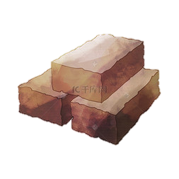
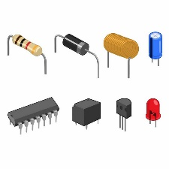

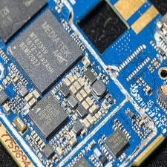
引 言
引 言
元器件选型是电子产品开发工程中必不可少的工作。
元器件是电子产品工程的基石和原材料。
如同建筑材料特性决定了建筑的高度和质量一样，元器件的特性是电子系统功能和性能的基础保障。
电子设计师对电子元器件的了解程度，决定了电路设计的水平和层次。

Slide 5
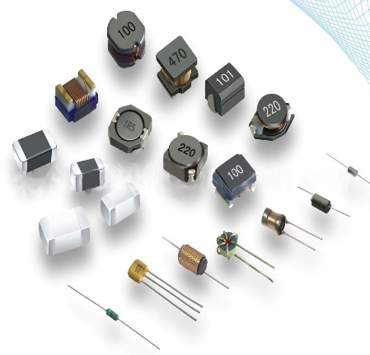
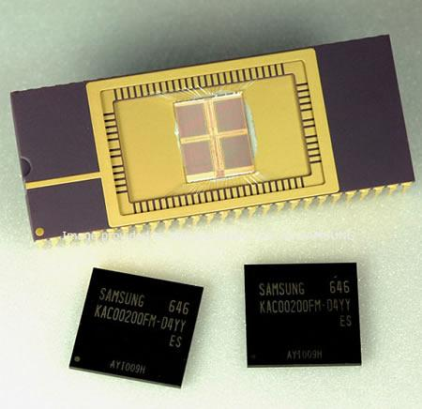
分立元器件
什么是分立元器件？
分立元件是与集成电路(俗话说“芯片”)相对而言的，就是指普通的电阻、电容、晶体管等电子元件，统称分立元件。
所谓的分立元件就是内部组成单元最小的元件，内部没有集成的东西。
分立元器件
VS.
集成电路

Slide 6
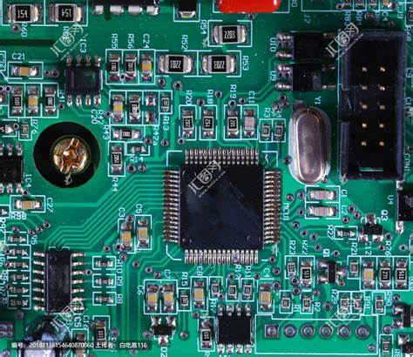
分立元器件
分立元器件的作用
除几个芯片外电路板上几乎都是分立元件
分立元器件是电子产品的基本组成部分，在电路系统中随处可见，用来保障电路功能实现。
同时，关键分立器件经常出现在电路系统前端，与物理世界直接发生联系，决定成为电子系统功能和主要性能的关键基础。
各种传感器（电压、电流、温度、光照、压力，气体等）；
各种执行机构的驱动元件（电机驱动、扬声器驱动、天线驱动等）；

Slide 7
分立元器件
分立元器件的分类
分立元器件种类非常多，无法一一列举，本课只列举一部分常见分立元器件。

Slide 8
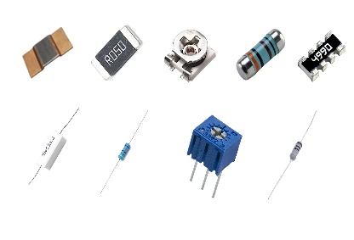
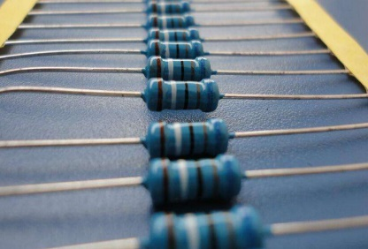
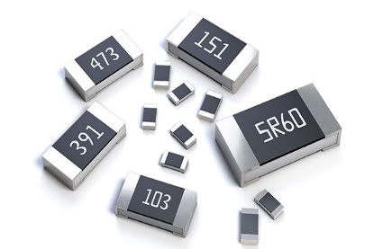
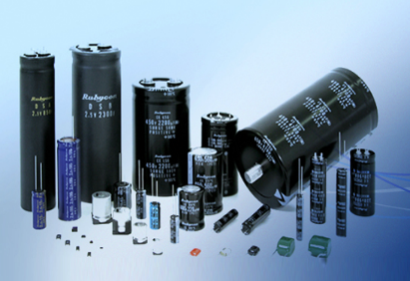
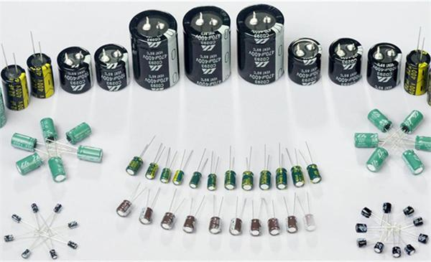
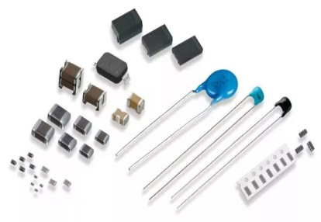
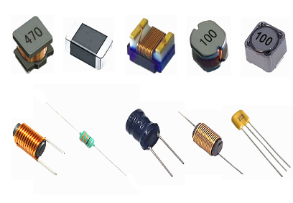
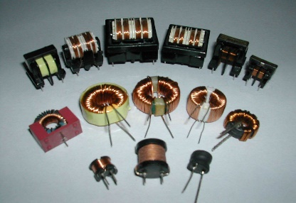
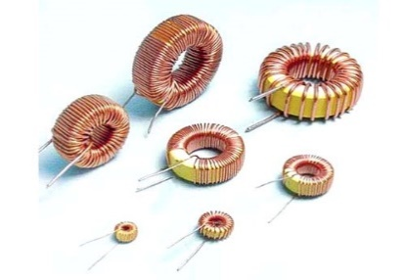
分立元器件
电抗类器件
电抗类元器件是指在电路中起到阻抗作用的元件。
主要包括：
电阻类器件：
电容类器件：
电感类器件：

Slide 9
目 录
电抗类器件
一、阻性元件
二、容性元件
三、感性元件

Slide 10
子 目 录
阻性元件
1 分类
2 结构原理
3 主要参数
4 特殊用途阻性元件

Slide 11
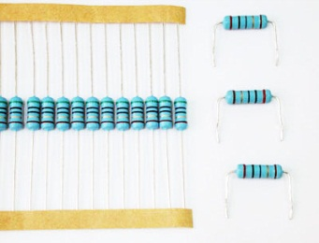
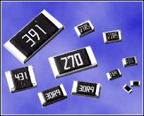
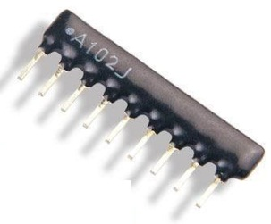
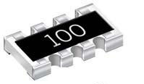
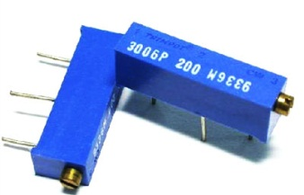
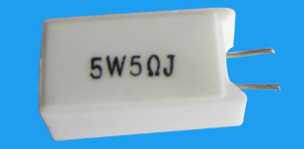
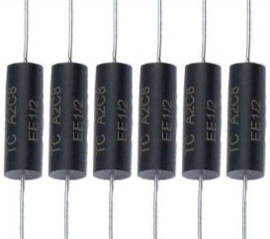
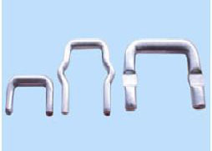
阻性元件
电阻类元件分类
柱状(直插)电阻
片状(表贴)电阻
排阻(直插式)
排阻(表贴式)
可调电阻
功率电阻
精密电阻
电流取样电阻

Slide 12
子 目 录
阻性元件
1 分类
2 原理结构
3 主要参数
4 特殊用途阻性元件

Slide 13
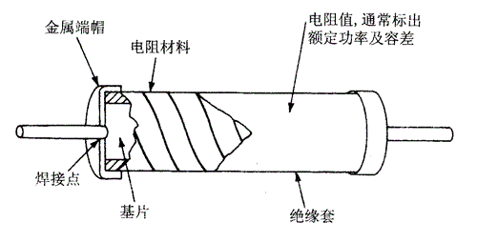
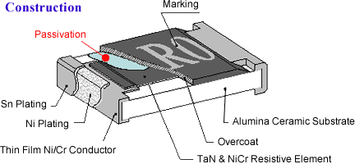
阻性元件
常用电阻器件的结构和原理
柱状（直插引线）电阻
片式（表面贴装）电阻
四个主要结构组成：
（1）基底材料：提供基本的外形、支撑强度和绝缘性能
（2）电阻材料：不同电阻率材料、电流通道长度、形成各种阻值
（3）密封涂层：外部防水、绝缘、阻燃的保护层
（4）引出结构：焊接用的引脚、焊盘，及内部导电连接结构
决定散热性能、强度
材料的温度稳定度、老化特性
改善防潮特性、短期稳定度
引入分布电容、电感

Slide 14
子 目 录
阻性元件
1 分类
2 原理结构
3 主要参数
4 特殊用途阻性元件

Slide 15
阻性元件
电阻的参数
参数 | 符号 | 单位 | 含义 | 实际应用中限制
标称阻值 | R | Ω | 设计的电阻值 | 可选的阻值有限(如E24/96系列)
误差 | E | % | 电阻的制造精度 | 影响电路的精度，如放大增益
额定功率 | Pc | W | 最大允许的发热功率 | 发热温升和允许工作温度范围
温度系数 | Tc | ppm/℃ | 阻值变化受温度影响 | 电路的温度稳定度
老化系数 |  | ppm/yr | 每年阻值的变化率 | 电路性能的长期稳定度
热阻 | Rth | ℃/W | 自然通风条件下温升与发热功率的关系 | 发热温升和允许工作温度范围
分布电感 | Ls | nH | 导体路径引起的电感 | 决定最高工作频率
分布电容 | Cs | pF | 导体间的分布电容 | 决定最高工作频率
工作温度 | Ta | ℃ | 可工作的温度范围 | 整机工作温度/寿命
工作寿命 | T_{L} | hr@T_{max} | 最高温可靠工作时间 | 决定整机的预期寿命
过载冲击 | ΔR/R | % | 过载后电阻损伤变化 | 扛短时过负荷能力

Slide 16
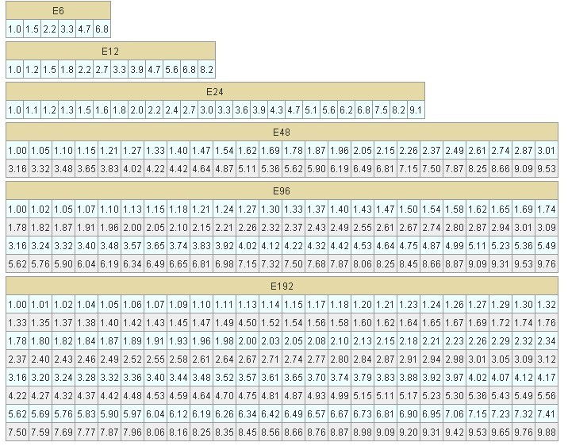
阻性元件
标称阻值(R)序列
电阻器上的标称值，注意并非准确值
并非任意阻值都有，如E24和E96系列

Slide 17
阻性元件
标称阻值(R)序列

Slide 18
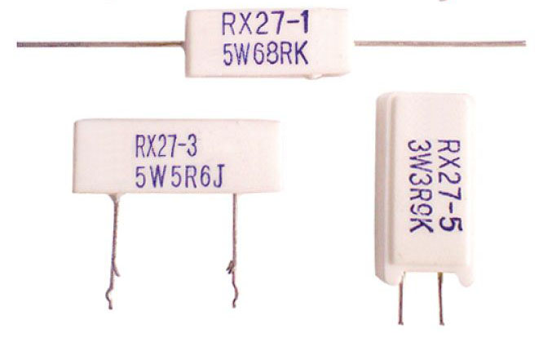
阻性元件
精度等级(E)
精度10%
精度等级 | 代码 | 参考价格
0.005% | (V) | ￥100-1k
0.01% | (T) | ￥40-100
0.02% | (Q) | ￥20-50
0.05% | (A) | ￥10-20
0.1% | (B) | ￥2-5
0.25% | (C) | ￥1-2
0.5% | (D) | ￥0.5-1
1% | (F) | ￥0.05
2% | (G) | ￥0.05
5% | (J) | ￥0.01
10% | (K) | <￥0.01
20% | (M) | <￥0.01
精度5%
该批电阻器的最大误差范围。
注意：即使同批次电阻也有个体差异！

Slide 19
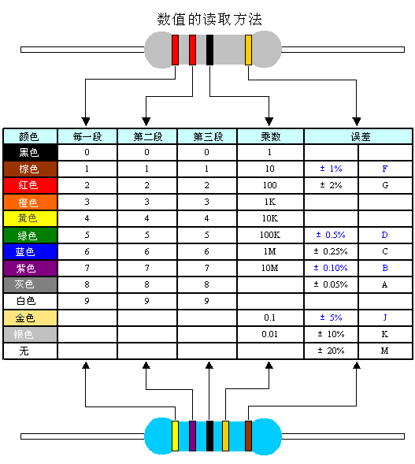
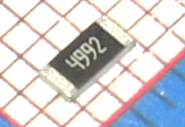
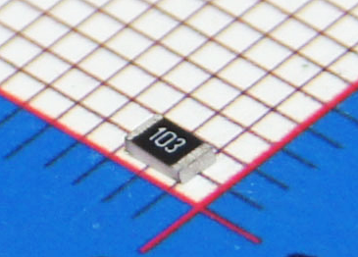
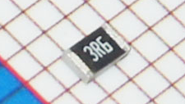
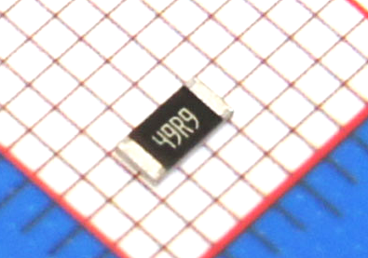
阻性元件
【插播】阻值表示法
3位数表示电阻阻值的误差为5%.
4位数表示电阻阻值的误差为1%.
数字的最后一位表示后面有几个0
带有R字母，表示小数点
A.色环表示法
B. 数字表示法

Slide 20
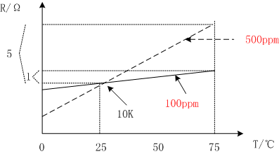
阻性元件
温度系数/温飘 (TCR)
TCR=(R2-R1)/R1/（T2-T1）
不同温飘系数1/4W电阻参考售价
R2
温度系数 | 零售价格
250ppm/℃ | <￥0.01
100ppm/℃ | ￥0.01-0.02
50ppm/℃ | ￥0.2-0.5
25ppm/℃ | ￥1-2
10ppm/℃ | ￥10-20
5ppm/℃ | ￥30-50
1ppm/℃ | ￥>200
R1
T1
T2
温度系数是表征电阻品质最重要的指标
温度系数有时甚至比精度更重要！（系统误差可校准补偿，温飘没办法）
温度系数取决于电阻导电介质的材料特性
电路设计时选用相同温度系数电阻，温飘互相抵消，可以有效降低成本
Notes:
讲一个抵消温度系数的例子

Slide 21
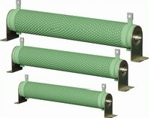
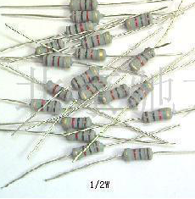
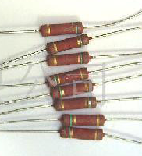
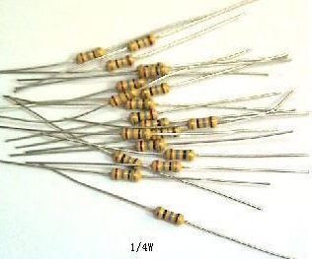
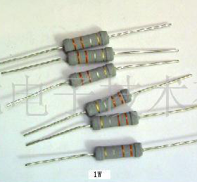
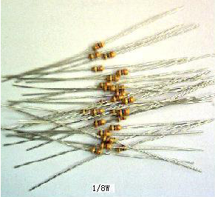
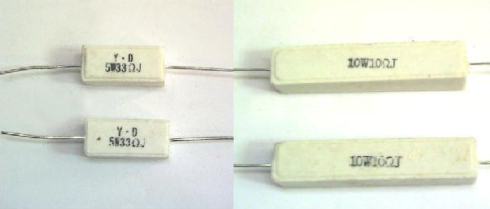
阻性元件
额定功率(Pr)
额定温度、自然散热时该电阻器能连续承受的最大发热功率
1/8W
1/4W(最常用)
1/2W
1W
2W
5W
10W
20-100W

Slide 22
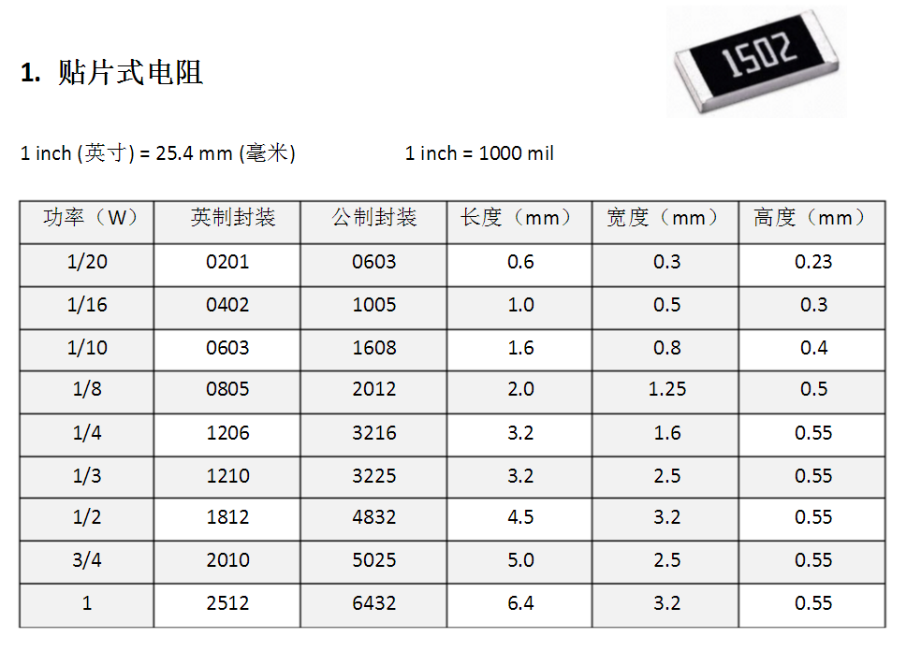
阻性元件
额定功率(Pr)
常用表贴电阻的额定功率与尺寸

Slide 23
子 目 录
阻性元件
1 分类
2 原理结构
3 主要参数
4 特殊用途阻性元件

Slide 24
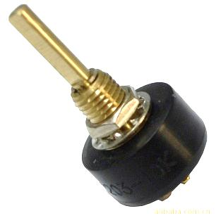
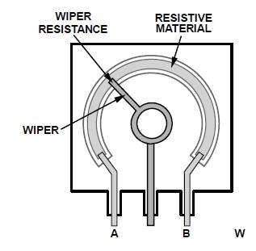
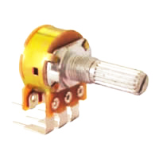
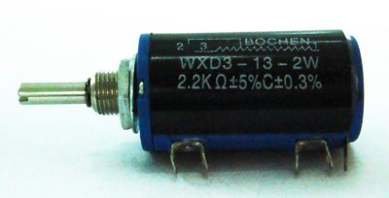
阻性元件
可调电阻器/电位器
碳膜电位器：
用石墨印刷导电体
工艺简单
价格便宜
阻值范围广
寿命短、易磨损
耐过载冲击差
容易产生滑动噪声
线绕电位器：
用金属丝作导电体
价格很贵
寿命长、耐磨极好
耐过载冲击
阻值不连续，阶梯化
分布电感很大
只有低阻值
玻璃釉电位器：
用金属烧结物作导体
价格较贵
寿命长、耐磨好
阻值范围广
阻值连续
滑动噪声较小
分布电感比线绕小

Slide 25

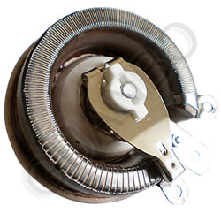
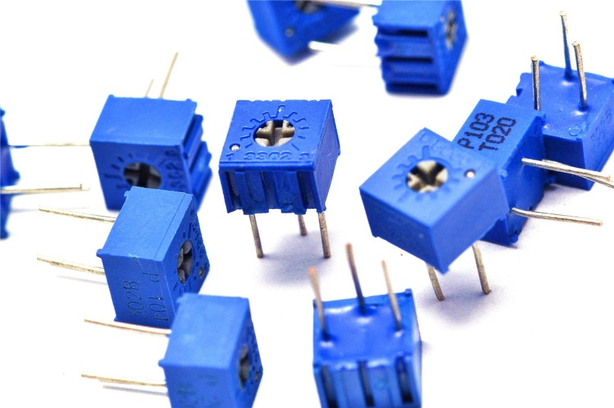
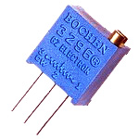
阻性元件
可调电阻器/电位器
精密单圈电位器：
玻璃釉导电体
性能稳定、精度高
功率小、耐过载差
适合一次性调好就不改变的场合，如校准电位器
精密多圈电位器：
玻璃釉导电体
性能稳定、精度高
阻值可以精确调节
功率小、耐冲击差
适合一次性调好就不改变的场合，如校准电位器
大功率电位器：
用金属扁带作为导体
功率大、耐过载冲击
阻值不连续
电阻误差很大
分布电感特别大，只适合低频工作

Slide 26
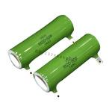
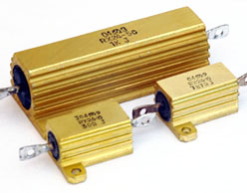

阻性元件
大功率电阻器
水泥电阻：
金属丝作为导体
以白水泥灌封
价格便宜
功率5-50W
误差很大
耐冲击较差
陶瓷管被釉电阻：
金属丝作为导体
中空陶瓷管为基底
价格便宜
功率20-100W
分布电感很大
耐冲击较好
铝壳功率电阻：
金属丝作为导体
铝壳散热+散热器
功率5W-数百瓦
精度较高
功率大、耐过载冲击性能很好

Slide 27



阻性元件
大功率电阻器
板式电阻器：
金属丝/板作为导体
功率kW级
误差很大，阻值低
导体裸露、危险
适合做吸收负载
和加热器
水冷电阻：
金属丝作为导体
水管作为散热通道
体积小
功率10kW级
耐冲击性能好
有漏水、沸腾风险
柜式功率电阻（百kW级）

Slide 28

阻性元件
精密电阻器
——精密电阻排行榜

Slide 29


阻性元件
电流取样电阻
电流端子
电压端子
锰铜丝取样电阻
工艺：用低温飘的锰铜丝弯折成型
指标：温飘5-10ppm/℃
优点：价格低、工艺简单、焊接随意
缺点：阻值批次差异很大(可达20%)
每个都需要单独比对校准
用途：10A以内廉价电流测量设备
标准分流器
工艺：用低温飘的锰铜丝弯折成型
指标：温飘5-10ppm/℃
优点：出厂已校准(可选购精度等级)，
批次可互换性好、支持四端法
缺点：体积较大、裸露易氧化
用途：仪表专用（75mV标准输出）

Slide 30






阻性元件
电流取样电阻
精密分流箔电阻
工艺：用特种合金箔激光切割制成
指标：精度0.01%；温飘1-10ppm/℃
优点：精度很高、温漂极低
有保护壳，长期稳定度很好
缺点：很贵；耐电流较低
用途：精密电流测量设备
Vishay-Dale 品牌的箔电阻所用合金温度特性
超低温漂合金配方是电阻厂商的机密
通常在公开的数据中用材料代号表示

Slide 31






阻性元件
电流取样电阻
片式(表贴)取样电阻
工艺：金属膜工艺、合金冲压
指标：精度0.1%；温飘5-20ppm/℃
优点：体积小、表贴安装
缺点：电流较小、受应力影响
用途：便携式设备中的电流监测
引线式取样电阻

Slide 32




阻性元件
分压电阻/网络电阻
—— 一组温飘极为接近的孪生电阻
精密分压电阻
特点：(1)电阻比值精确[注意是比值]
(2)温飘几乎相同
指标：比值精度可达0.005%；
温飘一致性可达0.5ppm/℃
用途：计量级的多量程电压表
精密网络电阻
特点：(1)孪生工艺，参数一致性好
(2)精度高且温飘几乎相同
指标：精度0.1%,比值精度可达0.005%
温飘1-5ppm,一致性可达0.5ppm/℃
用途：比例精确的分压/放大器电路

Slide 33

阻性元件
超高阻值电阻
——100MΩ以上的高阻电阻
超高阻电阻
导电材料：钌系氧化物（RuO₂）浆料
阻值范围：100M Ω ~100TΩ
温飘：50-1000ppm/℃
特性：(1)温漂较大
(2)高阻材料的压阻效应明显
(3)对分布电容极为敏感
因为B_{W}=1/2πRC,而R很大
(4)对污染极为敏感，严禁手摸
用途：极微弱电流检测、静电计、场强计、辐射计、生物医学电测量
玻璃真空封装，避免污染物
长度大，增加导体距离，减少分布电容

Slide 34


阻性元件
高压电阻
——耐压1kV以上的电阻
柱状高压电阻
导电材料：金属氧化物/玻璃釉
阻值范围：10k Ω ~100MΩ
温飘：<200ppm/℃
功率：10W-500W
耐压：5kV-上百kV
用途：高压泻放、高压取样电路
片状厚膜高压电阻
导电材料：金属氧化物
阻值范围：10k Ω ~100MΩ
温飘：<200ppm/℃
功率：1W-10W
耐压：1kV-10kV
用途：静电计、高压检测、臭氧设备

Slide 35




阻性元件
射频电阻
——工作带宽可达GHz以上
馈通型射频电阻
负载型射频电阻
同轴终端型射频电阻
电阻膜，要保证阻抗连续
射频电阻
特点：(1)具有完整的接地平面
(2)体分布电容电感极小
(3)工作带宽GHz-几十GHz
(4)电引出结构保证阻抗连续
用途：微波、射频电路
阻抗过渡结构
射频电阻的内部结构

Slide 36











阻性元件
热敏电阻
PTC加热器
PTC自恢复保险丝
居里点
PTC温度保护电阻
线性PTC型热敏电阻
材料：硅（半导体）或金属（镍）
特点：阻值和温度线性正相关
用途：温度传感器、温度补偿
阈值型PTC热敏电阻
材料：导电聚合体(陶瓷/聚合物+金属)
特点：高于某温度门限阻值突跳变大
用途：温度保护、恒温加热、自恢复保险

Slide 37






阻性元件
热敏电阻
B值:灵敏度
R₀:初始电阻
NTC型热敏电阻（传感用）
特点：(1)负温度系数
(2)阻值和温度呈强烈非线性
用途：温度传感器、温度保护
大功率NTC热敏电阻（限流用）
特点：(1)冷启动时电阻高，限流
(2)自然加热，电阻急剧变小
用途：限制设备上电瞬间脉冲浪涌电流

Slide 38




阻性元件
光敏电阻
光谱响应曲线
硫化镉(CdS)光敏电阻
特点：(1)阻值近似反比与光强
(2)暗电阻>10M Ω
(3)光照电阻<1k Ω
(4)对600nm光最敏感(橙色)
用途：光探测、照度检测
照度响应曲线

Slide 39




阻性元件
压敏电阻
——压敏指的是对“电压”敏感（非线性电阻）
标注：20D471
直径20mm,470V
寿命/次数
20D
15D
10D
5D
7D
一枚20mm压敏电阻的浪涌吸收能力
氧化锌(ZnO)压敏电阻
特点：(1)低压下呈高阻，近似绝缘体
(2)高压下电阻下降（负阻特性）
指标：阈值电压、峰值吸收电流
用途：防雷、保护、吸收浪涌电压
电源端口
防雷电路
470V

Slide 40
目 录
电抗类器件
一、阻性元件
二、容性元件
三、感性元件

Slide 41
子 目 录
容性元件
1 分类
2 结构原理
3 主要参数
4 常见电容介绍

Slide 42






容性元件
电容器件基本分类
减小极板间距
薄膜电容
利用金属氧化层和电解质扩大相对面积
按照构造原理分类
电解电容
利用特殊陶瓷增大介电系数
陶瓷电容

Slide 43







容性元件
按电容器件的封装分类
A.引线式电容器（人工/波峰焊接工艺）
片状侧引线
圆柱侧引线（立式安装）
轴向引线（卧式安装）
引线式
B.表面贴装电容器(回流焊工艺)
片状表面贴装
片式表面贴装（有极性）
圆柱表面贴装

Slide 44
子 目 录
容性元件
1 分类
2 结构原理
3 主要参数
4 常见电容介绍

Slide 45

容性元件
电容器件的基本原理
教科书中电容器的原理
根据基本原理，电容器的功能性能指标获得，总是围绕着S（电极面积）、d（电极间距）、ε_{r}三个主要参数做工作

Slide 46



容性元件
薄膜电容结构
A：金属箔式(Metal-Foil)薄膜电容
引线
引线
电介质薄膜
铝箔电极
（2）无感卷绕式
（1）有感卷绕式
特点：导电材料是金属箔实体（金属箔可以与电介质薄膜分离）
优点：金属箔有一定厚度，能够承载大电流，额定纹波电流较大
缺点：结构较为松散，体积大、容量小（通常1uF以下）；轻微的损耗（静电-机械效应）
应用：低频/工频场合、高压电容、电动机启动电容（目前逐步淘汰）

Slide 47



容性元件
薄膜电容结构
B：金属化薄膜(Metalized Film)电容
金属化薄膜
（在薄膜表面蒸镀一层金属）
金属化薄膜电容器的结构
特点：导电材料是喷镀在电介质薄膜表面的金属膜（厚度<0.1um，不可分离）
优点：结构紧凑、体积较小/容量大；封装结构是无感型
具有独特的自愈合特性！（局部击穿时金属镀层气化，不会持续短路）
缺点：同等容量和耐压的电容，内阻略高于箔式电容；耐受电流低于金属箔式电容
应用：无极性耦合电容、高压电容、吸收电容（目前正逐步取代金属箔电容）

Slide 48


容性元件
铝电解电容
A：铝电解电容的内部结构
阳极氧化腐蚀，布满微孔，表面积增大数百~上万倍
< 铝电解电容特点 >
1、优势：容量很大，因阳极粗糙面积很大；介电层很薄
2、电容有极性（氧化层必须为正极，否则会电化学溶解）
3、缺点：(1)液体电解质，有沸腾爆炸的危险
(2)液体电解质对温度很敏感，低温导电性下降
(3)电解液有蒸发、干涸的可能，寿命较短
导电液作为阴极
电介质为铝表面生成的氧化膜，厚度仅有um级

Slide 49

三、容性元件
固态铝电解电容（铝-聚合物电容）
A：铝-聚合物（固态电容）的内部结构

Slide 50

三、容性元件
固态钽电容
A：固态钽电容的结构和原理
钽的氧化膜作为电介质
多孔钽粉作阳极
空隙内填满MnO2作阴极
优点：
缺点
(1)三维立体的导电结构 ->电容的体积更小
(2)采用烧结工艺-> ->电容的热稳定性好
(3)没有液体电解液 ->寿命长、可靠性好
(1)容量较小（100uF以内）
(2)耐压低(50V以内，且要降额使用)
(3)很贵！ (4)钽粉十分易燃

Slide 51



三、容性元件
陶瓷电容器的结构和原理
1.单层陶瓷电容（瓷片电容）
工艺：单层陶瓷两面镀银
优点：价格低廉
缺点：单个电容的容量较小
2.多层陶瓷电容（MLCC电容）
工艺：多层陶瓷-电极结构堆叠、烧结而成
优点：有限的体积内，能实现较大容量
目前已成为陶瓷电容的主流结构

Slide 52

三、容性元件
1、陶瓷电容器的结构和原理
多层陶瓷电容（MLCC电容）的内部

Slide 53
子 目 录
容性元件
1 分类
2 结构原理
3 主要参数
4 常见电容介绍

Slide 54
容性元件
电容器件的主要参数
参数 | 符号 | 单位 | 含义 | 实际应用中限制
标称容值 | C | pF/μF | 标称的电容值 | 可选的容值有限(如E6/12系列)
误差 | E | % | 电容的制造精度 | 影响电路的精度，如滤波带宽
耐压 | Vdc | V | 电容承受最高电压 | 过压会引起击穿损坏
漏电阻 | Rp | Ω | 电容的直流绝缘性能 | 电压维持时间、影响直流偏置
内阻 | ESR | Ω | 电容的等效串联电阻 | 引起损耗、发热
分布电感 | ESL | nH | 电容的等效串联电感 | 引起谐振、限制最高工作频率
损耗角/Q值 | tanδ |  | 表征电容的能量损耗 | 引起发热、相位差
温度系数 | TC | ppm/℃ | 电容值的温度稳定度 | 温度变化引起的误差
额定 纹波电流 | Imax | A | 允许长期通过的最大交流电流值 | 超过会因发热而爆炸、起火
工作温度 | Ta | ℃ | 可工作的温度范围 | 整机工作温度/寿命
工作寿命 | T_{L} | hr@T_{max} | 最高温可靠工作时间 | 决定整机的预期寿命

Slide 55




容性元件
标称容值(C)
A. 常用标称容值系列
电容值主要E6、E12系列（E24少见）
电容器的误差较大，系列数比电阻少
B. 容值的标称方法
数字法
前2位数字，第三位表示0的数量，单位pF
如：103(10nF)，224(0.22uF)，106(10uF)
直标法
(1)小电容直标两位数，单位是pF
(2)带单位标注，10nF，1uF，4.7n或4n7

Slide 56





容性元件
精度等级(E)
A. 尾缀(多用于薄膜电容)
B. 编码(陶瓷电容)
C. 绝对误差(小电容)
尾缀代码 | 误差等级
(D) | ±0.5%
(F) | ±1%
(G) | ±2%
(J) | ±5%
(K) | ±10%
(M) | ±20%
(S) | +50%/-20%
(Z) | +80%/-20%
代号 | 容值误差(含温飘)
A | ±1%
B | ±1.5%
C | ±2.2%
D | ±3.3%
E | ±4.7%
F | ±7.5%
P | ±10%
R | ±15%
S | ±22%
T | +22%/-33%
U | +22%/-56%
V | +22%/-82%
尾缀代码 | 误差等级
(B) | ±0.1pF
(C) | ±0.25pF
(D) | ±0.5pF
(Y) | ±1pF
(V) | ±5pF
D. 直标误差(大型电容)
*尾缀、代码以各厂家的规格书为准

Slide 57






三、容性元件
耐压(Vdc)
A. 耐压值的标注
B.可靠性耐压降额
*Vdc和Vac耐压之间1.4倍关系
1.标注交流耐压Vac
2.标注直流耐压Vdc
3.尾缀表示耐压(以厂家规格书为准)
降额等级 | 耐压降额比*
I级 | 50%
II级 | 60%
III级 | 70%
*详见《GJB/Z35-1993》

Slide 58






三、容性元件
工作温度/寿命
通用电容器
长寿命电容器
高温/超长寿命
电容器
工作温度定义：电容器允许的温度范围，通常 -55 /-40~85/105/125℃
通常在最高温度下标注该电容的设计工作寿命；温度每下降10℃工作寿命增加2倍左右；
标称最高工作温度越高的电容，常温下通常具有更长的实际工作寿命；
设计寿命越长、可靠性要求越高、工作环境温度越高，需要选用越高温等级和寿命的电容

Slide 59


容性元件
介电陶瓷材料类型和特性
A：介电陶瓷的类型
陶瓷分类 | 化学成分 | 相对介电系数 | 制作出电容的特点
I类陶瓷 | TiO₂等多种温度特性互补氧化物 | 低，小于几十 | 容量小、但十分稳定
II类陶瓷 | BaTiO₃钛酸钡 系陶瓷 | 高达2000-8000 | 容量较大、有一定温飘
III类陶瓷 | BiTiO₃-SrTiO₃ 钛酸铋-锶系陶瓷 | 高达20000以上 | 容量很大、但温飘很大

Slide 60

容性元件
陶瓷电容的温度特性
I-类陶瓷电容
EIA(美标) I类陶瓷电容温度特性代码 单位：ppm/℃
第一位:温飘数值
第二位：倍率
第三位：容差范围
例1：C0G电容
C0=0.0 G=±30ppm
温飘±30ppm/℃以内
例2：R2H电容
R2=-220 H=±60ppm
温飘-220±60ppm/℃
或-160 ~ -280ppm/℃
例3：P6G电容
P6=+15 G=±30ppm
温飘+15±30ppm/℃
或-15 ~ 45ppm/℃

Slide 61

容性元件
陶瓷电容的温度特性
II/III类陶瓷电容
EIA(美标) II/III类陶瓷电容温度特性代码
第一位
最低工作温度
第二位
最高工作温度
第三位
容值温飘范围
例1：X7R电容
X7：工作温度-55~125℃
R：容值变化±15%
例2：Z5U电容
Z5：工作温度+10~85℃
U：容值变化+22%/-56%
例3：Y5V电容
Y5：工作温度-30~85℃
V：容值变化+22%/-82%
II/III类陶瓷电容的容值变化很大！

Slide 62



容性元件
陶瓷电容的温度特性
常见的几种温度代码
温飘代码 | 容量(0805/1206) | 工作温度 | 温飘 | 用途
C0G/NP0 | 小于1000pF | -55~125℃ | 接近0 | 滤波器/射频电路
X7R | 1000-1uF | -55~125℃ | ±15% | 耦合、退藕
X5R | 1000-10uF | -55~85℃ | ±15% | 耦合、退藕
Y5V | 0.1-几十uF | -30~85℃ | +20%/-50% | 粗略的电源退藕
Z5U | 0.1-几十uF | 10~85℃ | +20%/-80% | 粗略的电源退藕
一般标注在包装签上
介电陶瓷种类繁多，颜色各异，从外观上难以分辨陶瓷类型

Slide 63
子 目 录
容性元件
1 分类
2 结构原理
3 主要参数
4 常见电容介绍

Slide 64




容性元件
常见薄膜电容
CL系列通用涤纶电容
国产电容标CBBxx
国外标MKPxx
涤纶电容(PET聚酯电容)
介质材料：涤纶（PET）,国产代号CLxx
优点：便宜、体积小（相比其他薄膜）
缺点：温度特性差、耐压较低
用途：耐压100~500V，通用无极性电容
聚丙烯电容(CBB电容)
介质材料：聚丙烯（PP）,国产代号CBB
优点：便宜、体积小（相比其他薄膜）
缺点：温度特性差、耐压较低
用途：耐压100~500V，通用无极性电容

Slide 65




容性元件
常见薄膜电容
PPS薄膜电容(高温电容)
介质材料：聚苯硫醚（PPS）
优点：耐高温125℃；温飘低-100ppm/℃
缺点：价格很贵
用途：吸收回路、汽车电子、高温应用
PEN薄膜电容(千层糕电容)
介质材料：聚萘二甲酸二乙酯（PEN）
优点：耐高温/105-125℃；比PPS廉价
缺点：温飘较大(±2%全温度范围)
用途：同PPS电容，但成本较敏感

Slide 66



容性元件
铝电解电容
常见铝电解电容的外观标记
长腿正极
泄压槽
负极标志
底座正极标志
负极标志
表面贴装型
直插（立式）安装型
螺丝引线安装型
铝电解电容应用注意
1、电容有极性，切不可反接或出现反压（立即发生永久击穿损坏、或爆炸）
2、铝电解电容的漏电较大(uA级)，用在隔直电路中要尤其注意漏电流影响工作点
3、同等容量，电解电容比薄膜电容体积小得多，但ESR值较高，0.1~十几欧姆
4、电解电容长期存放（不通电），漏电会逐渐加剧；通电后漏电会慢慢自愈。

Slide 67



容性元件
固态铝电解电容（铝-聚合物电容）
固态电容的标记
长腿正极
负极标志
负极标志
无需泄压槽
底座正极标志
某显卡上的固态电容
铝固态电容应用注意
1、电容有极性，切不可反接或出现反压（立即发生永久击穿损坏、或爆炸）
2、固态电容的ESR比同等液体电解电容低一个数量级，非常适合作为电源滤波退耦用
3、固态电容的漏电很大(百uA级以上)，不可用于隔直、耦合电路！
4、固态电容长期存放（不通电），漏电会逐渐加剧；长期通电后漏电会慢慢自愈。

Slide 68


容性元件
固态钽电容
常见固态钽电容的外观标记
正极标记
长腿
正极
标记是正极！！
固态钽电容应用注意
1、电容有极性，切不可反接或出现反压（立即发生永久击穿损坏、或爆炸）
2、固态钽电容不允许大电流冲击！会造成局部击穿！（在可能电流冲击场合要串阻使用）
3、钽电容可靠性高失效率极低，但失效模式是短路起火；火灾风险的设备中禁用钽电容！
4、钽电容耐压要降额50%使用； 5、许多航天电子设备中，禁用固体钽电容

Slide 69


容性元件
常见陶瓷电容介绍
瓷片电容
结构：单层陶瓷
优点：廉价、高频好
缺点：怕潮、容量小
用途：一般电子设备
独石电容
结构：多层陶瓷
优点：容量较高、被釉防潮
缺点：温飘较大（取决于材料）
用途：电源退藕
高压瓷片电容
结构：单层陶瓷
优点：耐压高（1-30kV）
缺点：容量较小<0.1uF
用途：电源、高压滤波、吸收

Slide 70



容性元件
常见陶瓷电容介绍
片式多层陶瓷电容
结构：多层陶瓷
优点：体积小、分布电感小
缺点：对外应力敏感、 压电效应较明显、耐压低
用途：通用、小型电子设备
射频/微波电容
结构：单层特殊低损耗陶瓷
优点：带宽可达数十GHz
缺点：很贵、装配工艺要求高
用途：射频/微带电路
云母电容
结构：单层/多层云母介质
优点：损耗极小、绝缘性好
高频特性极佳
缺点：容量较小
用途：射频电路、高阻电路

Slide 71
目 录
电抗类器件
一、阻性元件
二、容性元件
三、感性元件

Slide 72
子 目 录
感性元件
1 分类
2 结构原理
3 主要参数
4 常见电感介绍

Slide 73










感性/磁性元件
常见感性/磁性元件分类

Slide 74
子 目 录
感性元件
1 分类
2 结构原理
3 主要参数
4 常见电感介绍

Slide 75



感性/磁性元件
电感的物理原理

Slide 76


感性/磁性元件
常见电感绕法及计算公式
多匝空心线圈
优点：绕法简单、可微调感值
缺点：电感量小、磁路开放，容易成为干扰源及
被干扰、存在轻微匝间电容
增加电感量的方法
（1）插入高磁导率材料
（2）增加圈数 [随N平方增长]
（3）增加线圈直径

Slide 77






感性/磁性元件
常见电感绕法及计算公式
闭合磁路线圈
圆截面线圈
矩形截面线圈
优点：磁路闭合，对外干扰很小，也不易受干扰
缺点：绕制工艺复杂、匝间电容较大

Slide 78












感性/磁性元件
常见电感绕法及计算公式
平面线圈
方形平面线圈
圆形平面线圈
印刷RFID标签/NFC天线
优点：面积比单匝小，可以在PCB上印刷
缺点：磁路完全开放
用途：小电感；发射/接收磁场能量
无线充电线圈

Slide 79







四、感性/磁性元件
磁性材料的基本知识
有磁芯电感的计算
要点：闭合磁芯电感的磁力线几乎全部聚集在磁芯内部。通过环路磁阻可容易解出
磁势
磁通
磁阻
闭合磁芯
磁芯磁阻
磁通
要点：磁阻包括磁芯磁阻和气隙磁阻两部分。气隙磁阻计算要考虑边缘效应，等效面积会比实际偏大
磁势
气隙磁阻
气隙
等效磁隙面积

Slide 80


感性/磁性元件
磁性材料的基本知识
磁芯在电感中的作用
气隙
无气隙
（磁路闭合）
气隙
磁芯
磁芯
磁芯的正面效果：
电感绕制在磁芯上能显著增加电感量
大幅减小所需导线长度，减少电阻损耗
减小电感元件的体积
在互感/变压器中大幅增加耦合系数
磁芯的负面效果：
会产生“饱和”现象，限制了电流值
引入磁滞损耗，限制工作频率和效率
引入涡流损耗，限制工作频率和效率
磁介质特性随温度、频率、工作电流都会变化，电感稳定性变差

Slide 81










感性/磁性元件
常见磁性材料分类
用途：工频电感、变压器、互感器
用途：屏蔽壳、互感器、音频变压器
用途：替代硅钢片
用途：高频互感器、音频变压器
用途：用途最为广泛的磁芯材料
用途：高频磁芯、射频、滤波器磁珠
用途：低频电感、高频纹波吸收电感
用途：直流电感、储能电感
用途：抗饱和能力最好，大直流偏置下的电感
用途：高Q滤波、谐振器、AC滤波

Slide 82
子 目 录
感性元件
1 分类
2 结构原理
3 主要参数
4 常见电感介绍

Slide 83
感性/磁性元件
电感器件的主要参数
参数 | 符号 | 单位 | 含义 | 实际应用中限制
标称感值 | L | uH/mH | 标称的电感值 | 可选的感值有限(如E6/12系列)
误差 | E | % | 电感的制造精度 | 影响电路的精度，如滤波带宽
额定电流 | Ir | A | 电感发热允许的电流 | 长期超过额定电流会过热损坏
饱和电流 | Isat | A | 电感饱和的电流 | 超过饱和电流电感量急剧下降
直流电阻 | Rdc | Ω | 电感线圈的直流电阻 | 引起损耗、发热
等效内阻 | ESR | Ω | 考虑损耗总等效电阻 | 随频率变化
Q值 | ωL/R |  | 表征电感的能量损耗 | 引起发热、相位差
温度系数 | TC | ppm/℃ | 电容值的温度稳定度 | 温度变化引起的误差
匝间分布 电容 | Cs | pF | 线圈的分布电容 | 产生谐振点/限制工作频率
工作频率 | Fmax | Hz | 电感最高的工作频率 | 受磁芯或分布电容影响

Slide 84




感性/磁性元件
标称感值(L)
A. 常用标称容值系列
电感值主要E6、E12系列（E24少见）
电感器的误差较大，系列数比电阻少
数字标注法
前2位数字，第三位表示0的数量，单位uH
如：100(10uH)，471(470uH)，3R3(3.3uF)
色环/色码标注法（同电阻）
(1)前两环表示数值，第三位倍率，单位uH
(2)第四环表示误差，通常是10%(银)和20%(无)

Slide 85


感性/磁性元件
精度等级/误差(E)
A. 尾缀表示
B. 色环/色码表示
尾缀代码 | 误差等级
(D) | ±0.5%
(F) | ±1%
(G) | ±2%
(J) | ±5%
(K) | ±10%
(M) | ±20%
尾缀代码 | 误差等级
棕 | ±1%
金 | ±5%
银 | ±10%
无 | ±20%

Slide 86



感性/磁性元件
额定电流I_{r}和饱和电流I_{sat}
观察电压波形
观察电流波形
电感两端电压波形
电感中电流波形（未超Isat）
电流急剧上升
额定电流Ir
小于额定电流，允许长期工作不发热损坏
饱和电流Isat
一旦超过饱和电流，磁饱和引起电感量急剧下降，电感呈几乎短路状态；瞬间超过饱和电流都是不允许的
饱和点
Isat
电感电流超过饱和电流时的波形
脉冲状态工作时(电流平均值或有效值很小，但峰值很高)，尤其小心饱和电流限制！

Slide 87
感性/磁性元件
等效电阻ESR和Q值
理想电感的交流稳态响应，电流滞后电压90度，但因为ESR电阻的存在，实际相位差不足90度（相差角δ）
电压
δ
电感L
电流
1、导线直流电阻
（Rdc）
等效电阻
ESR
2、损耗电阻（Rf）
与频率有关
电感的工作频率越低时，为了保持Q值需要更低的ESR（低频下主要考虑Rdc）
电感的工作频率很高时，损耗电阻Rf增加ESR随之增大，Q值也会降低

Slide 88



感性/磁性元件
分布电容和谐振频率
感性
容性
匝间
分布电容
电感的阻抗-频率特性
实际电感的高频等效电路模型
感值越大电感，谐振频率越低

Slide 89
子 目 录
感性元件
1 分类
2 结构原理
3 主要参数
4 常见电感介绍

Slide 90




感性/磁性元件
空心电感
空心线圈电感
工艺：粗漆包线绕制/也可多层绕制
优点：工艺简单、可自制各种非标感值
可微调、不饱和、损耗小、Q值高
缺点：感值小、易振动变形、磁路开放
用途：高频调谐器、>100M射频电路
蜂房绕法多层空心电感
工艺：软纱包线按照特殊顺序多层绕制
优点：感值比单层大、减少了层间电容
缺点：工艺比较复杂
用途：中短波调谐器、1-30M高频电路

Slide 91

感性/磁性元件
空心电感
片式陶瓷电感
工艺：线圈印刷在陶瓷上，一体烧结
优点：工作频率可高达GHz、Q值高
缺点：感值极小(nH~几uH)
用途：射频/微波电路、天线匹配器
空心色环电感
工艺：漆包线绕在陶瓷骨架上
优点：工艺简单、价格低
缺点：线径很细，允许电流很小
多层绕制，层间电容较大
用途：信号级的滤波

Slide 92


感性/磁性元件
铁氧体电感
工字电感
工艺：漆包线在工字磁芯上绕制
优点：电感量较大(10uH-10mH级)
有很大气隙，不易饱和
缺点：工作频率较低（几百k以下）
磁路完全开放，易相互干扰
用途：电源变换、储能、电源滤波
片式电感(开放式)
工艺：漆包线在片式磁芯上绕制
优点：电感量较大(1uH-1mH级)
有很大气隙，不易饱和
缺点：工作频率较低（几百k以下）
磁路完全开放，易相互干扰
用途：电源变换、储能、电源滤波

Slide 93


感性/磁性元件
铁氧体电感
片式电感(封闭式)
工艺：片式磁芯+外部环形屏蔽磁芯
优点：电感量较大(1uH-1mH级)
磁路基本闭合，减轻相互干扰
缺点：气隙较短抗饱和比开放式略差
用途：电源变换、储能、电源滤波
一体成型电感/模压电感
工艺：线圈和铁氧体一体烧结
优点：磁路完全闭合，不易相互干扰
结构稳固、电感稳定性好
缺点：工艺复杂、成本高
用途：电源变换、储能、电源滤波

Slide 94





感性/磁性元件
铁氧体电感
片式电感(层积型电感)
工艺：铁氧体和内电极交替层压
优点：体积小巧、磁路闭合、工作频率较高
缺点：饱和电流很小
用途：小信号滤波、扼流圈
片式电感(薄膜电感)
工艺：薄膜工艺制作高精度线圈
优点：线圈精度高、感值误差小、工作频率高
缺点：电感量小、线细不宜大电流
用途：小信号滤波、射频电路、天线匹配器

Slide 95


感性/磁性元件
磁珠(Bead)电感
片式(表贴)磁珠
引线(直插)磁珠
工艺：将导线穿过高频铁氧体
特点：分布电容极小、谐振频率很高
不标感值，标阻抗@100MHz
用途：抑制高频EMI干扰、脉冲
磁珠和电感的差别
磁珠的谐振频率远高于电感结构
磁珠不在乎电感量，更关注高频下的阻抗
磁珠不用于储能，用于阻断干扰

Slide 96


四、感性/磁性元件
4、磁环电感
铁粉芯电感
工艺：线圈绕制在环形铁粉芯上
特点：高频损耗极为强烈
用途：主要做吸收电感，吸收电源纹波、瞬态尖峰脉冲等。
铁氧体芯电感
工艺：线圈绕制在环形铁氧体芯上
特点：电感量很大(mH-数H)
缺点：极易饱和，饱和电流很小
用途：信号级滤波、互感器/变压器

Slide 97


感性/磁性元件
磁环电感
（铁硅铝/铁镍/钼-坡莫合金）磁粉芯电感
工艺：将线圈绕制在对应材料的环形铁粉芯上
特点：(1)饱和磁感应强度高，且粉末之间的气隙具有较强抗饱和能力
（2）气隙均匀布满整个环路，不会出现开口气隙环磁力线集中的情况
用途：可以作为功率电感（电源变换、储能、电源滤波）使用。

Slide 98




感性/磁性元件
共模电感
共模电感的绕制
共模电感特点：两组反向线圈共用磁芯
调芯电感
原理：两组反向线圈共用磁芯
特点:共模电感量很大、差模电感量很小、差模抗饱和能力极强
用途：专用于电源端口滤波器
共模电感应用于电源入口滤波器

Slide 99


感性/磁性元件
铁芯电感
硅钢片电感
工艺：将线圈绕制在E型铁芯上
特点：电感量很大（几十H）
缺点：铁芯损耗大、工作频率低
用途：工频滤波、功率因素校正
坡莫合金/微晶/非晶磁芯线圈
工艺：将线圈绕制在环形坡莫合金上
特点：电感量很大（几十H）
缺点：极易饱和
用途：工频/中频互感器

Slide 100
谢 谢！
谢 谢

